Slide 1
Олимпийские игры
Ресурс предназначен для теоретического урока по физической культуре в 4 классе
Автор – Петрович Зоя Александровна

Slide 2
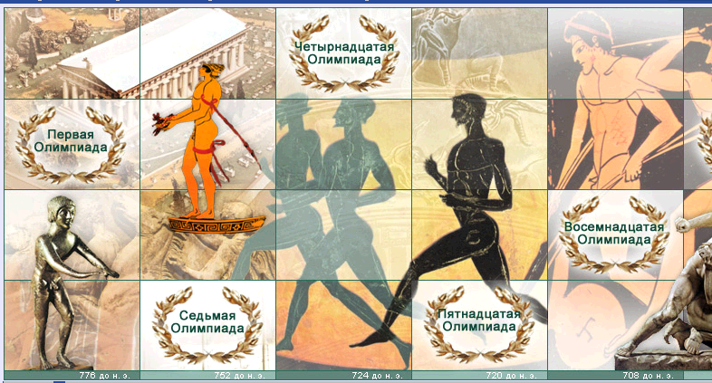
Олимпийские игры
Праздник, объединявший эллинов.
Первые Олимпийские игры состоялись в 776 – м году до н.э.

Slide 3
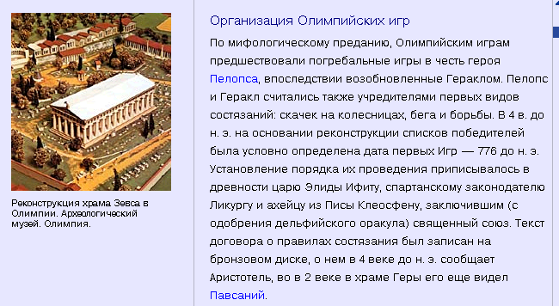
Организация Олимпийских игр
Храм Зевса в Олимпии

Slide 4
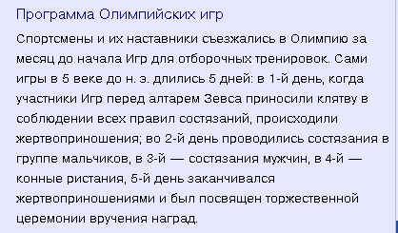
Программа Олимпийских игр

Slide 5
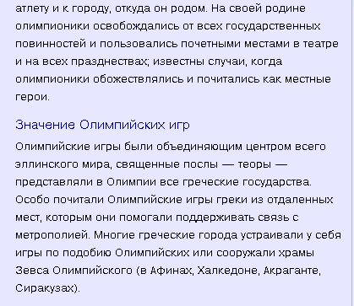
Значение Олимпийских игр

Slide 6
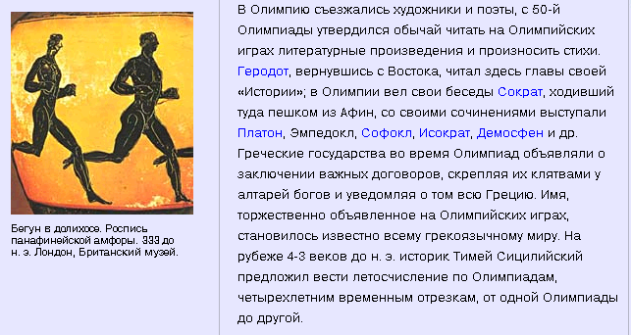
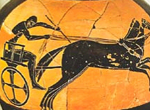
Алене – скачки на колесницах, запряженных двумя мулами
Бегун в долихосе

Slide 7
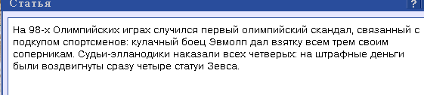
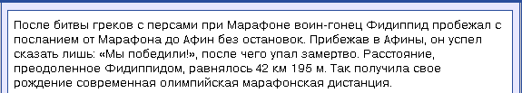
ПЕРВЫЙ ОЛИМПИЙСКИЙ СКАНДАЛ
Марафонская битва – 490 г. До н.э.

Slide 8
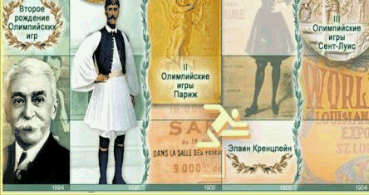
Хронология Олимпийских игр

Slide 9
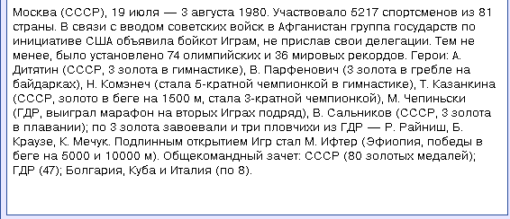
Олимпийские игры в Москве

Slide 10
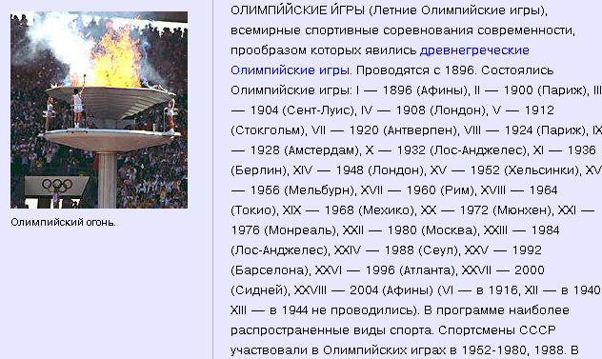
Олимпийский огонь

Slide 11
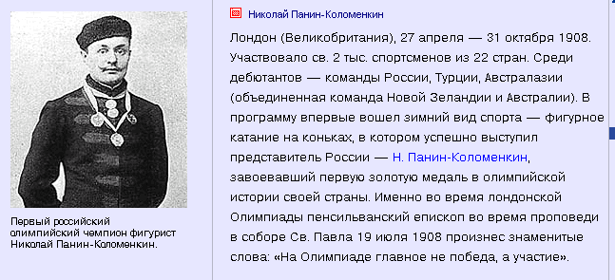
Первый российский олимпийский чемпион фигурист Николай Панин-Коломенкин

Slide 12
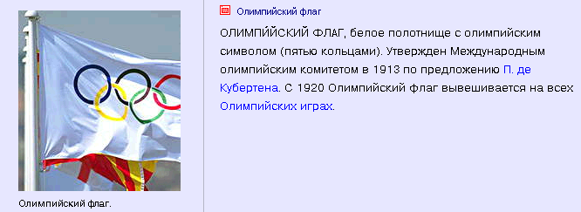
Олимпийский флаг

Slide 13
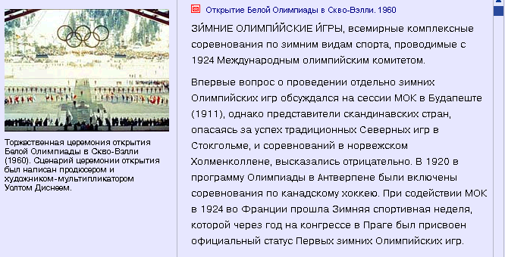
Зимние олимпийские игры
Церемония открытия Белой Олимпиады в Скво-Вэлли (1960)

Slide 14
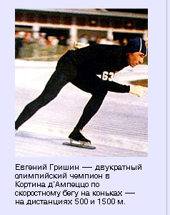
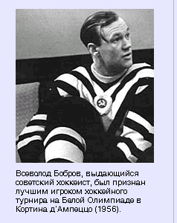

Slide 15
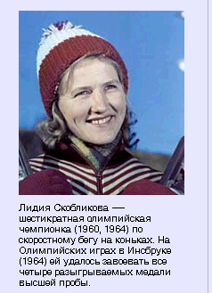
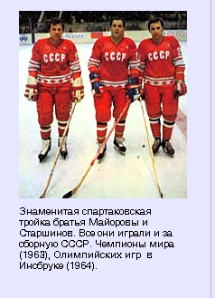

Slide 16
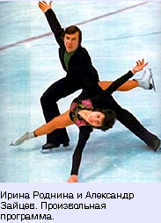
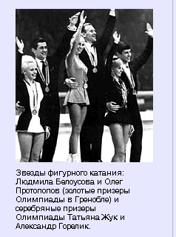

Slide 17
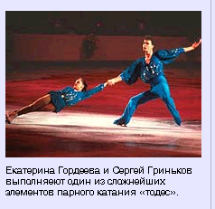
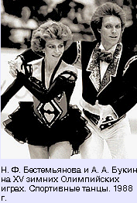

Slide 18
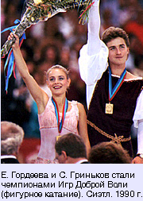
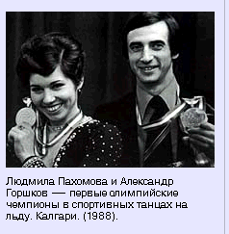

Slide 19
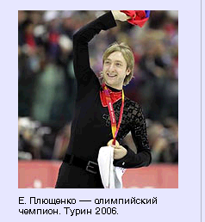
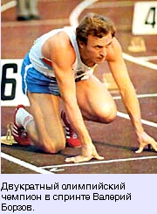

Slide 20
КАК ВЫ ДУМАЕТЕ?
КАКОЕ ИСТОРИЧЕСКОЕ ЗНАЧЕНИЕ ИМЕЛИ ОЛИМПИЙСКИЕ ИГРЫ?

